Slide 1
Copier des fichiers depuis un périphérique USB

Slide 2
1. Connecter le périphérique 1.1. Identifier le type de câble nécessaire

Slide 3
1. Connecter le périphérique 1.2. Brancher le périphérique sur le PC

Slide 4
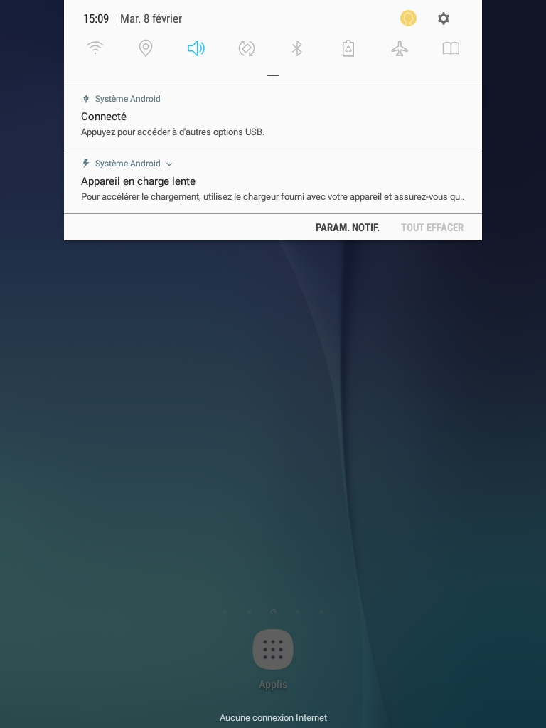
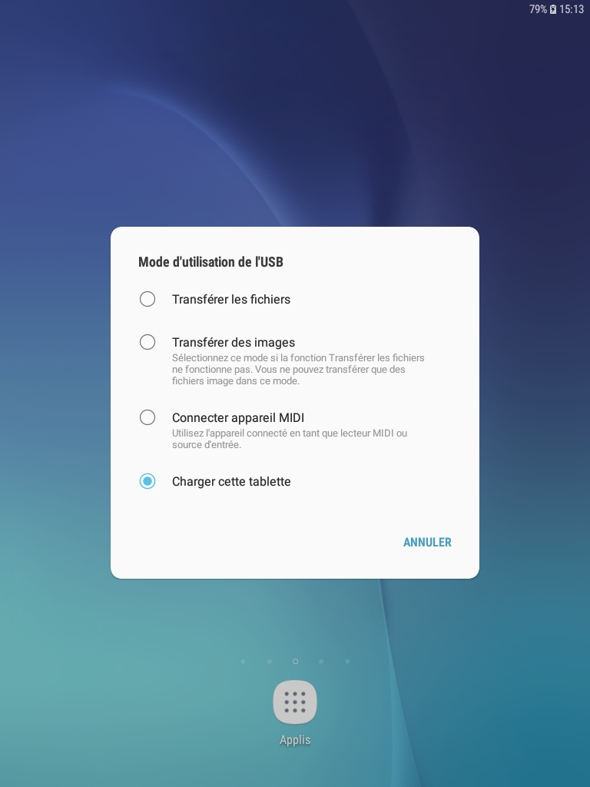
1. Connecter le périphérique 1.3. Autoriser le partage de fichiers (smartphones & tablettes)
3. Choisir l’option « Transférer des fichiers » (même pour des photos)
1. Ouvrir la zone de notification en faisant glisser la barre vers le bas
2. Ouvrir la notification proposant « d’autres options USB »

Slide 5
2. Accéder au dossier du périphérique 2.1. Ouvrir l’explorateur
En double-cliquant sur l’icône depuis le bureau
ou
En cliquant sur l’icône dans la barre des tâches
ou
En appuyant sur les touches WINDOWS et E en même temps

Slide 6
2. Accéder au dossier du périphérique 2.2. Lister les périphériques connectés
Cliquer sur « Ce PC »

Slide 7
2. Accéder au dossier du périphérique 2.3. Identifier le bon
Identifier le périphérique dans la liste « Périphériques et lecteurs »
Généralement, le nom est formé de la marque ou du modèle du périphérique.

Slide 8
2. Accéder au dossier du périphérique 2.4. L’ouvrir comme un dossier
Double-cliquer dessus pour l’ouvrir, comme n’importe quel dossier.

Slide 9
3. Chercher l’emplacement de stockage des fichiers souhaités
Les noms de dossiers sont souvent en anglais.
La structure dépend du type d’appareil. Dans cet exemple, il s’agit d’un appareil Android classique.
On peut naviguer comme avec des dossiers classiques.

Slide 10
3. Chercher l’emplacement de stockage des fichiers souhaités
DCIM → Photos
Download → Téléchargements
Movies → Films
Pictures → Photos

Slide 11
3. Chercher l’emplacement de stockage des fichiers souhaités
On trouve les fichiers avec la même disposition que sur l’ordinateur

Slide 12
4. Copier les documents souhaités 4.1. Sélectionner ces documents
Cliquer sur un document pour le sélectionner.
Maintenir la touche CTRL enfoncée pour en sélectionner un autre ou l’enlever de la sélection en cliquant dessus.
Maintenir la touche MAJ pour sélectionner plusieurs fichiers consécutifs (cliquer sur le premier puis le dernier).
Faire clic gauche maintenu enfoncé pour dessiner un carré de sélection autour des documents à sélectionner.
Un document sélectionné est légèrement en surbrillance

Slide 13
4. Copier les documents souhaités 4.2. Faire un clic droit sur l’un des documents sélectionnés

Slide 14
4. Copier les documents souhaités 4.3. Faire un clic gauche sur « Copier »

Slide 15
5. Coller les documents copiés 5.1. Se rendre dans le dossier de destination
Par exemple, le bureau

Slide 16
5. Coller les documents copiés 5.2. Faire un clic-droit « dans le vide »

Slide 17
5. Coller les documents copiés 5.3. Faire un clic-gauche sur « Coller »

Slide 18
Et voilà !

